Slide 1
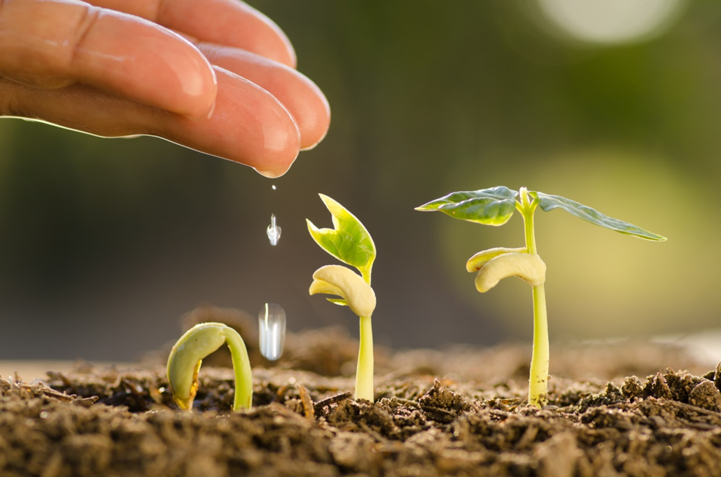
Filastrocca della settimana sul semino
Docente: Giglio Francesca
Sez . D Plesso Capoluogo
Alunni 4 anni

Slide 2
Ripetiamo i giorni della settimana imparando la filastrocca del semino

Slide 3
Costruiamo la filastrocca dei giorni della settimana

Slide 4
La settimana del semino
Clicca per stampare:
file:///C:/Users/Utente/Desktop/settimana%20del%20semino.pdf

